Slide 1




Как вести себя дома?
(Правила поведения часть 1)
Детская Электронная Книга
Стихи взяты из книги –
«Новые правила поведения для воспитанных детей»
Шалаева Г. П., Журавлёва О. М.

Slide 2
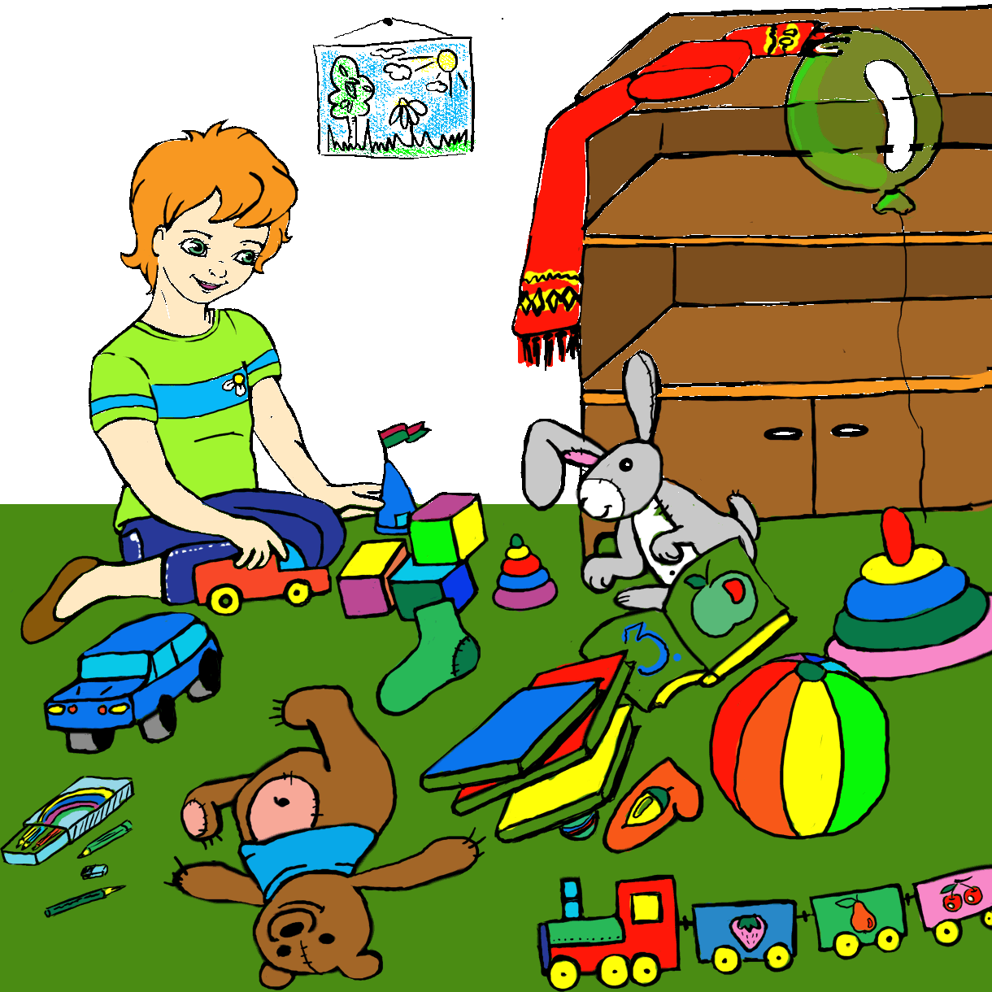
Следи за порядком в своей комнате
Игрушек много у меня,-
Я их не убираю,
Хотя они уже два дня
Всем проходить мешают!

Slide 3
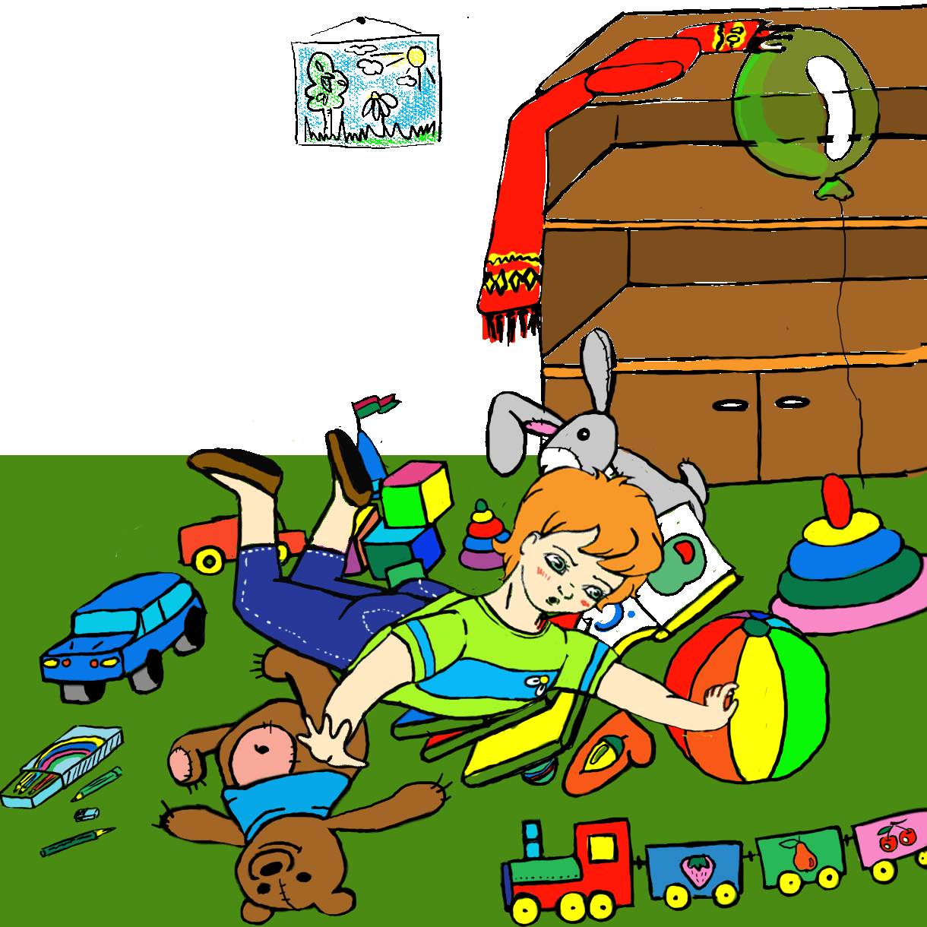
Следи за порядком в своей комнате
И что же вышло? – Сам упал,
И было очень больно!
С тех пор я убираться стал –
И все теперь довольны!

Slide 4
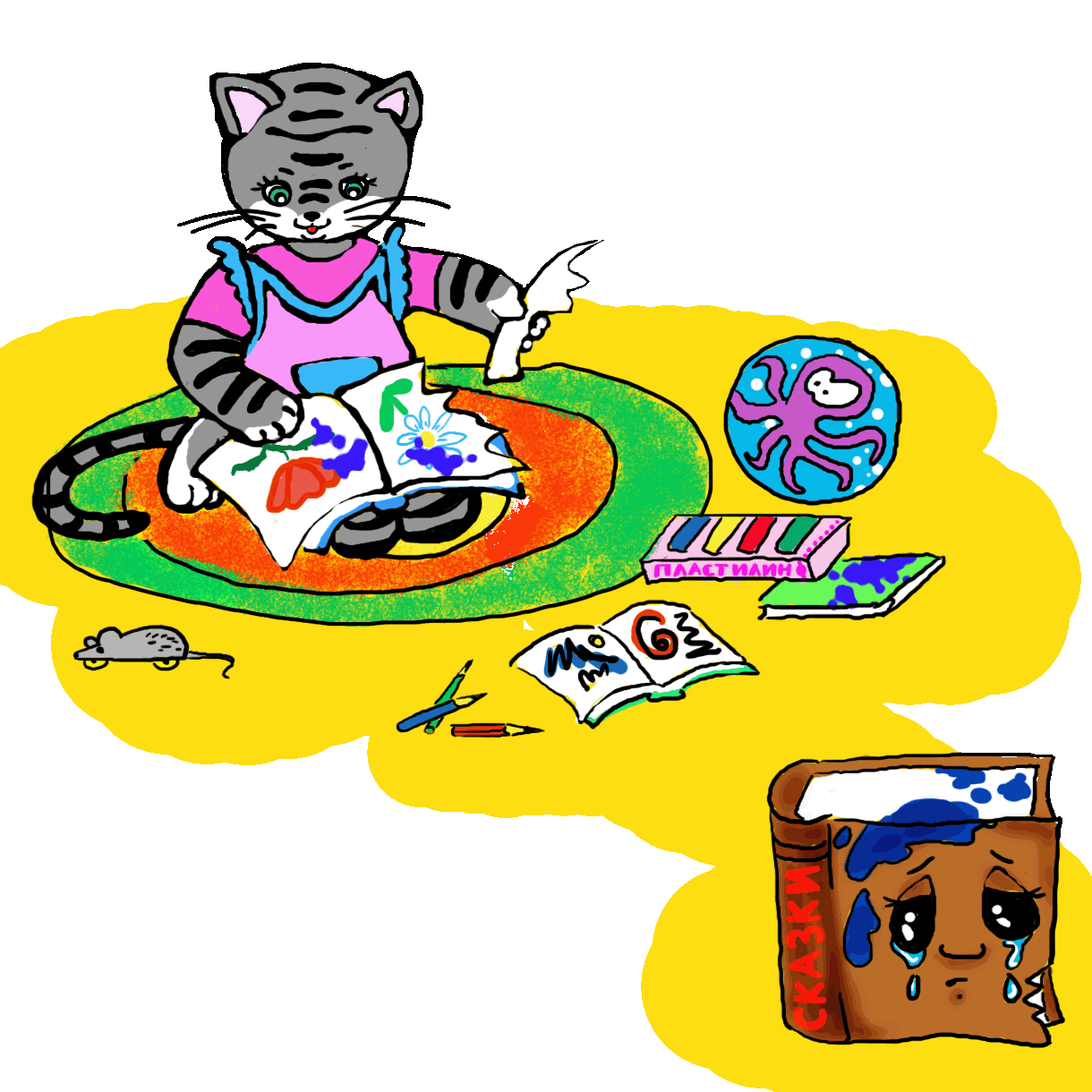
Никогда не порти книги
Знать обязаны детишки,
Что не надо портить книжки:
В них не стоит рисовать
И листочки вырывать!
Все странички в них важны
Книжки вы беречь должны!

Slide 5
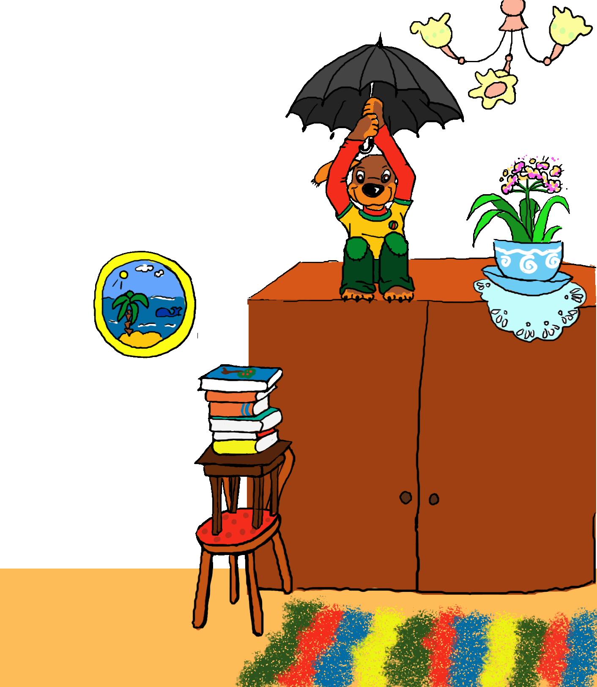
Не прыгай с высоких предметов
Я на шкаф залез,
Потом папин зонт
Раскрыл с трудом.
Я теперь парашютист,
С парашютом прыгну вниз!

Slide 6
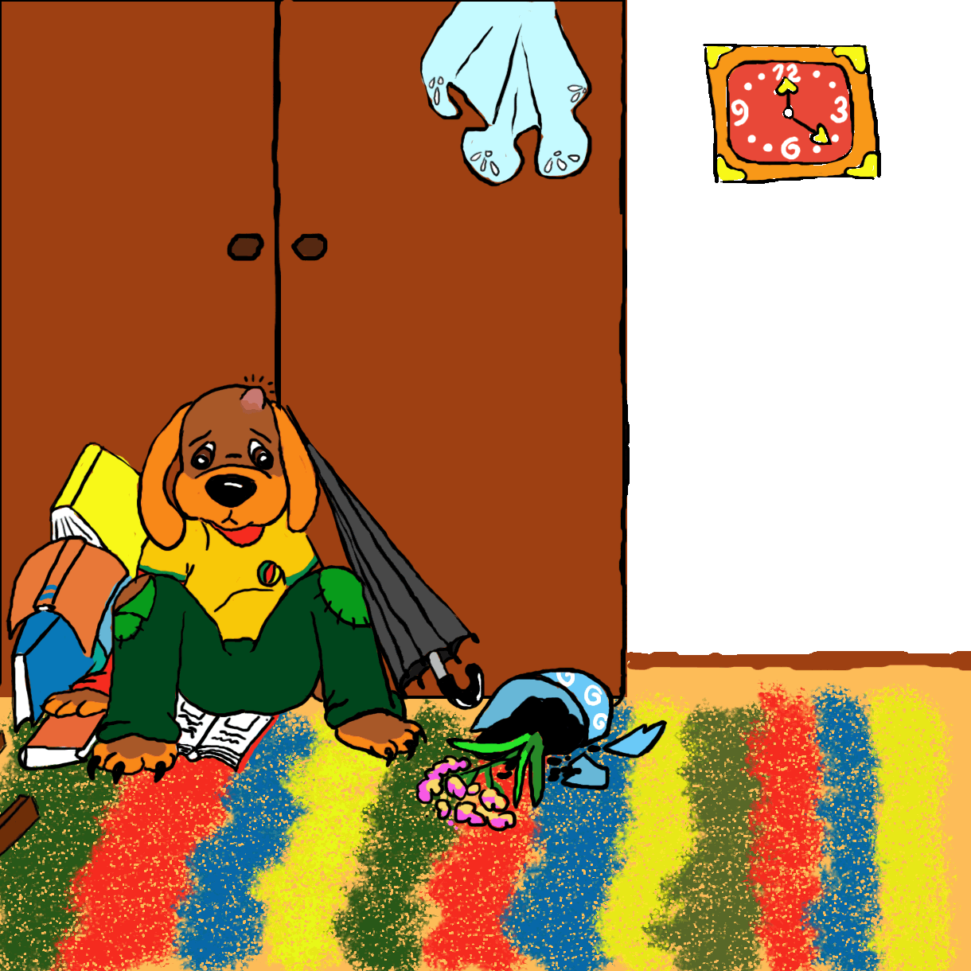
Не прыгай с высоких предметов
Раз – и я уже лечу!
Больно падаю, кричу!
Я ушиб колено, бок –
Парашют мне не помог.

Slide 7
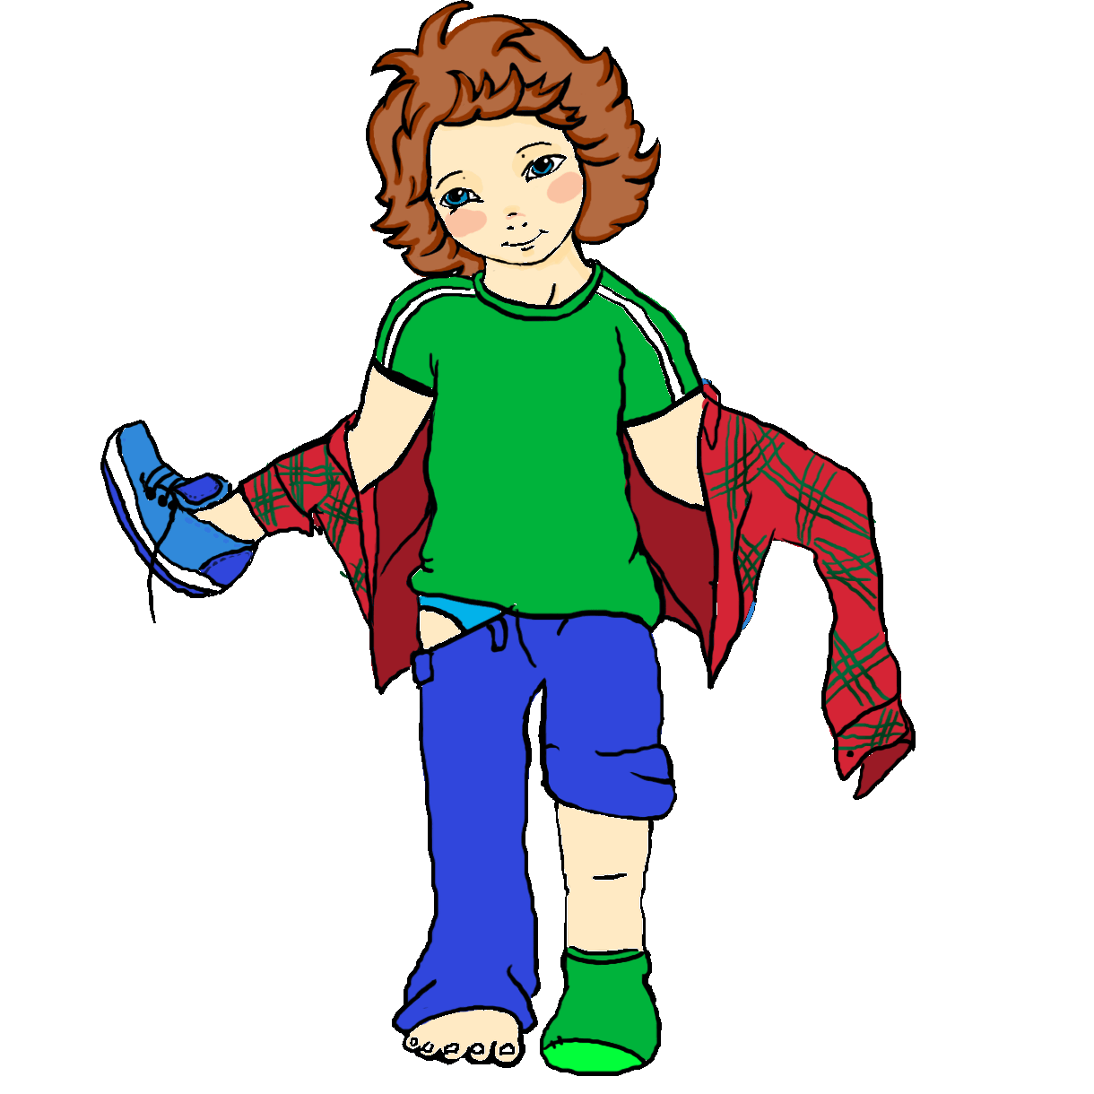

Учись правильно одеваться
Я уже совсем большой
Сам решил одеться,
Но когда я подошел
В зеркало смотреться,
То увидел, что не так
Мама одевала:
На руке один башмак,
А перчаток мало.

Slide 8
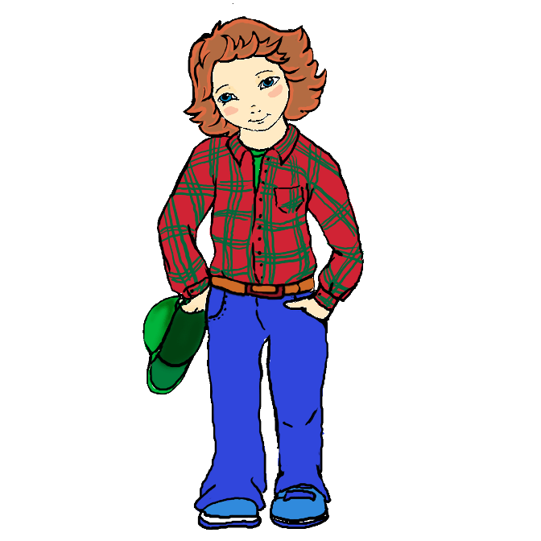

Учись правильно одеваться
Сколько ног имею? Две!
А носок всего один!
И штаны на голове
Вот какой у мамы сын!
Чтоб не стали вы смеяться,
Лучше все скорей сниму!!!
Но пора уж научиться
Одеваться самому.

Slide 9
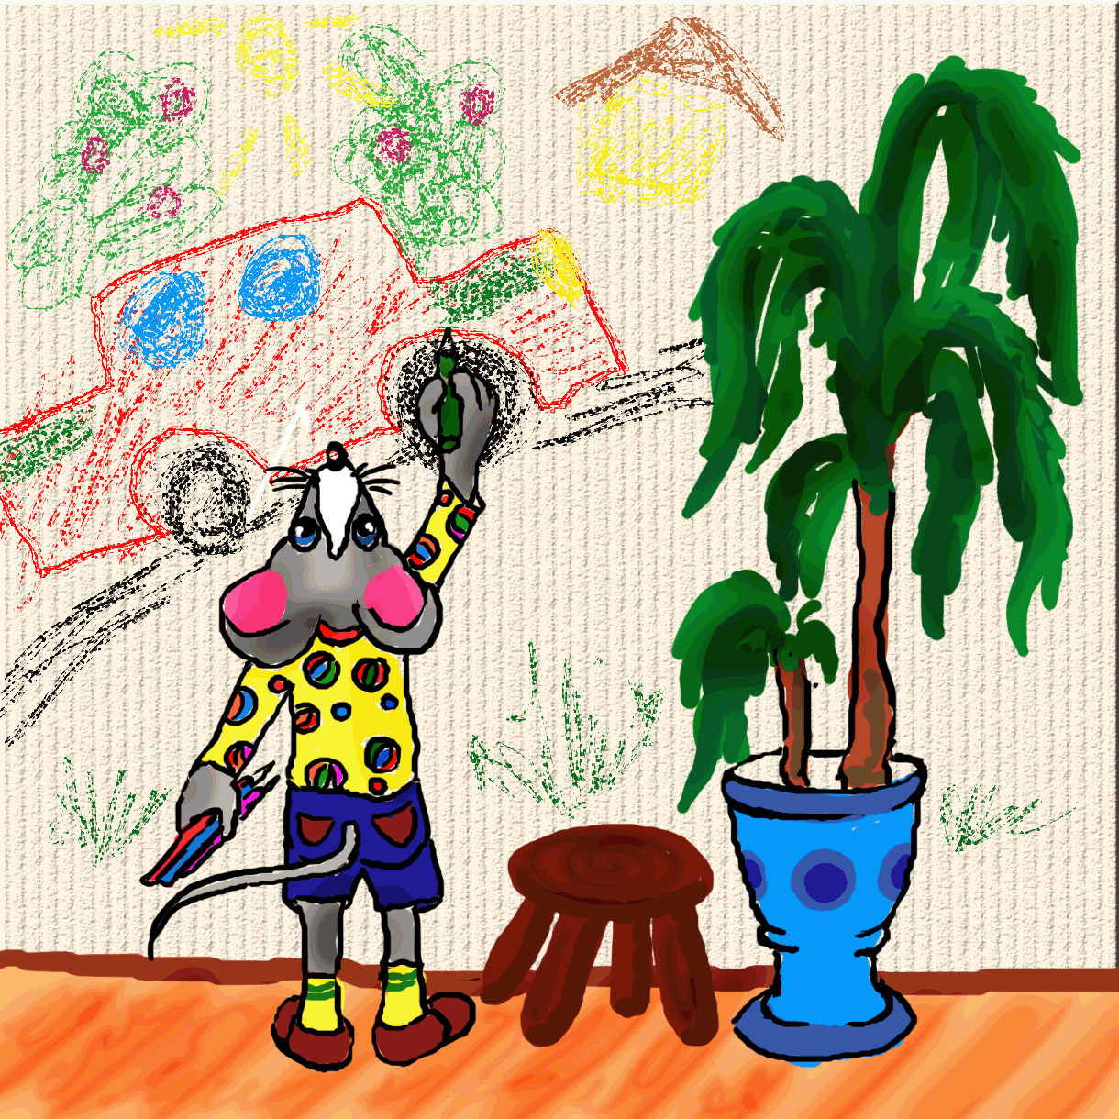






Не рисуй на обоях
Недавно был ремонт у нас,
Обои дома – высший класс!
Я обратил на них вниманье –
Ну чем не холст для рисованья?
Я краски масляные взял,
Мелки, фломастеры достал
И начал рисовать пейзаж:
Дома, машины и гараж.

Slide 10
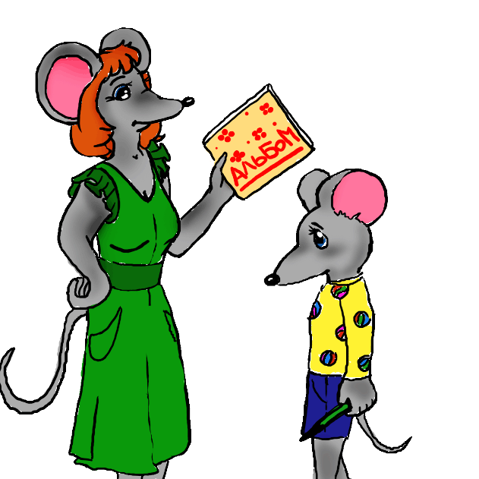
Не рисуй на обоях
Все просто классно получалось!
Но вот от мамы мне досталось.
Она сказала мне серьезно:
Сынок, учти, пока не поздно!
Хоть рисовать учиться важно,
Но только на листах бумажных.
Обои в доме не годятся,
Что бы на них тренироваться!

